Slide 1
BÀI 4. LÍ THUYẾT
CƠ BẢN VỀ
LỰA CHỌN NGHỀ NGHIỆP

Slide 2
II. Lí thuyết
mật mã Holland

Slide 3
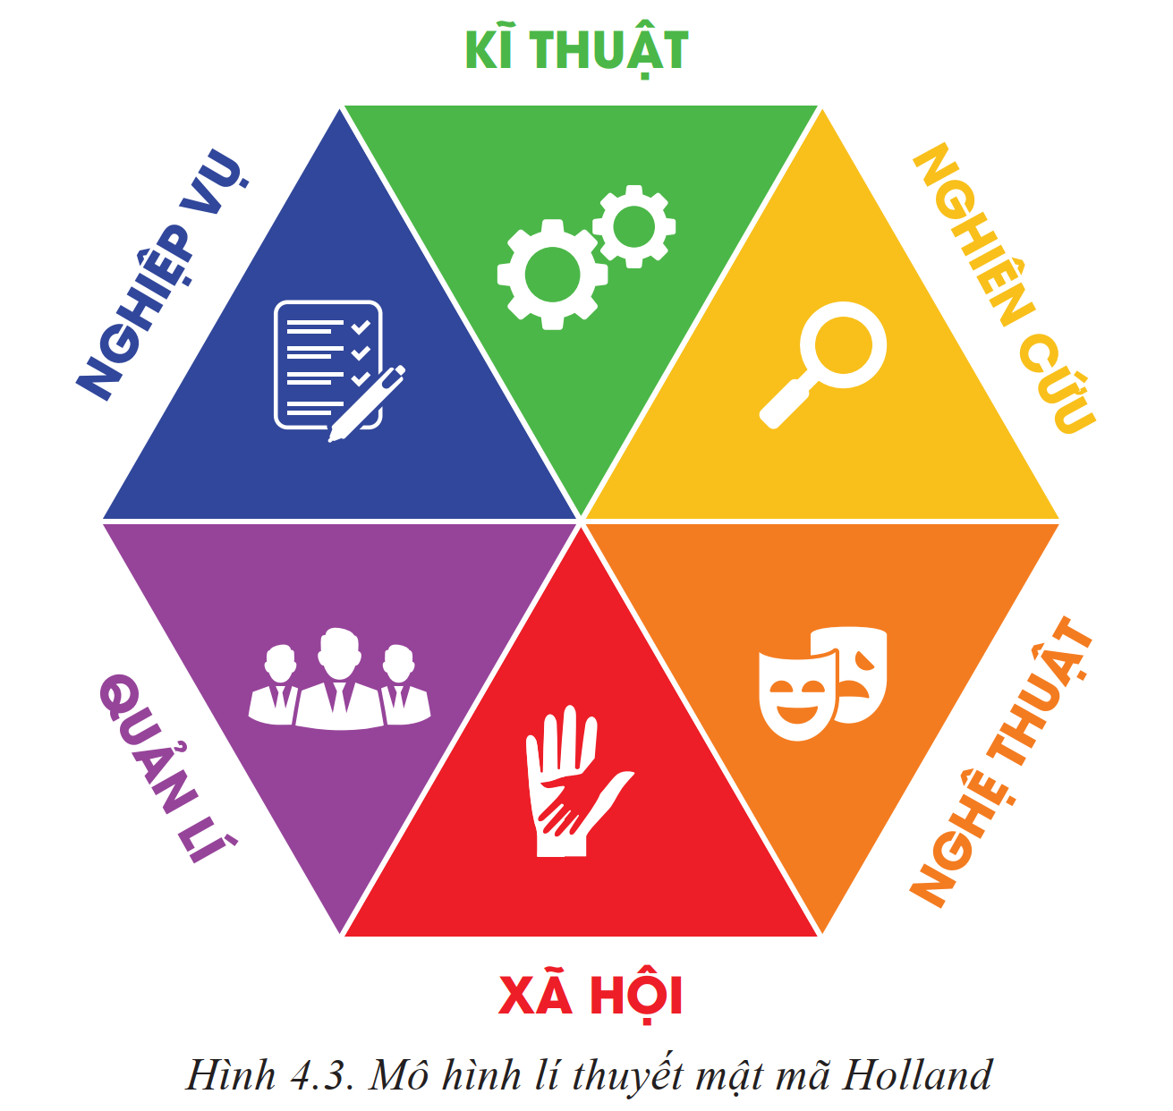
1. Nội dung cơ bản
Thảo luận nhóm, quan sát hình 4.3 và hoàn thành bảng:
Nhóm tính cách | Kiểu người | Đặc điểm tính cách | Công việc phù hợp
Thực tế | Kĩ thuật
Điều tra | Nghiên cứu
Nghệ sĩ | Nghệ thuật
Xã hội | Xã hội
Doanh nhân | Quản lí
Nguyên tắc | Nghiệp vụ

Slide 4
Nhóm tính cách | Kiểu người | Đặc điểm tính cách | Công việc phù hợp
Thực tế | Kĩ thuật | Ưa thích các hoạt động thể chất, đòi hỏi phải có kĩ năng, sức mạnh,... | Phù hợp với các công việc thuộc kĩ thuật, làm việc với máy móc, thiết bị, lao động chân tay,...
Điều tra | Nghiên cứu | Ưa thích quan sát, tìm tòi, khám phá, học hỏi, điều tra, phân tích, đánh giá hoặc giải quyết vấn đề,... | Phù hợp với các công việc hoạt động trí óc, nghiên cứu,...

Slide 5
Nhóm tính cách | Kiểu người | Đặc điểm tính cách | Công việc phù hợp
Nghệ sĩ | Nghệ thuật | Ưa thích các hoạt động cho phép dùng trí tưởng tượng, tự do, sáng tạo,... | Phù hợp với các công việc sáng tác nhạc, nhạc công, hoạ sĩ,...
Xã hội | Xã hội | Ưa thích các hoạt động liên quan đến giúp đỡ và hỗ trợ những người khác, dễ gần, thân thiện, hợp tác. | Phù hợp với các công việc công tác xã hội như giáo viên, bác sĩ, tư vấn,,..

Slide 6
Nhóm tính cách | Kiểu người | Đặc điểm tính cách | Công việc phù hợp
Doanh nhân | Quản lí | Ưa thích làm việc với những người khác, có khả năng tác động, thuyết phục, thể hiện, lãnh đạo hoặc quản lí các mục tiêu của tổ chức, các lợi ích kinh tế,... | Phù hợp với công việc quản lí, lãnh đạo,...
Nguyên tắc | Nghiệp vụ | Ưa thích làm việc với dữ liệu, con số có khả năng làm việc văn phòng, thống kê; thực hiện các công việc đòi hỏi chi tiết, tỉ mỉ, cẩn thận hoặc làm theo hướng dẫn của người khác;... | Phù hợp với các công việc nhân viên văn phòng, kế toán,...

Slide 7
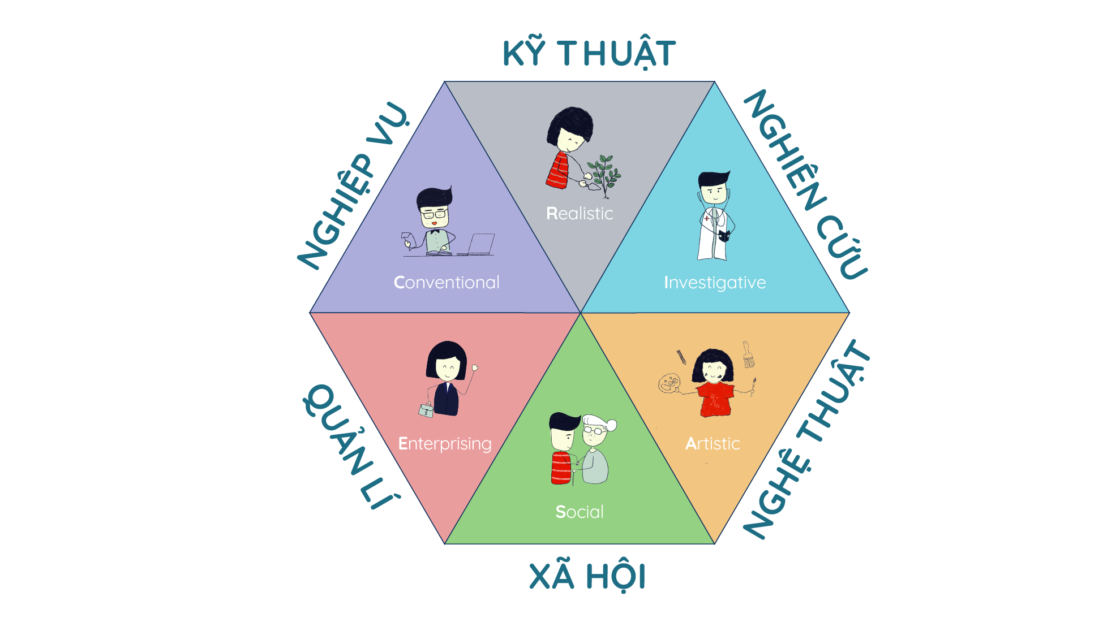

► Chia tính cách con người ra 6 nhóm tương ứng với 6 kiểu người đặc trưng.
► Theo mô hình:
Kiểu người ở cạnh càng xa thì tính cách càng khác.
Tính cách của một người thường là sự kết hợp của nhiều nhóm.
Xét mình nổi trội nhất ở nhóm tính cách nào để biết mình thuộc kiểu người đó.

Slide 8



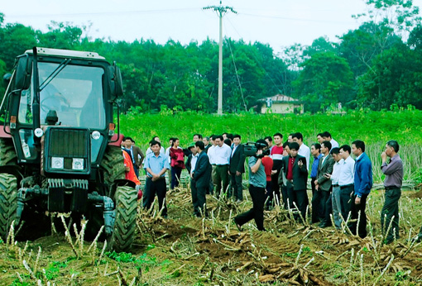
Kĩ thuật
Kĩ sư cơ khí.
Kĩ thuật viên.
Thợ máy.
Nông dân.

Slide 9
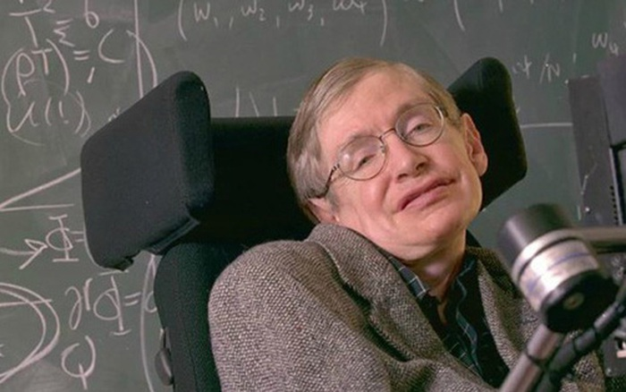


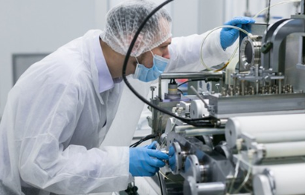
Nghiên cứu
Nhà khoa học.
Bác sĩ.
Nhà
nghiên cứu.
Kĩ sư
y sinh.

Slide 10
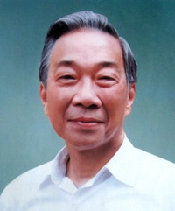
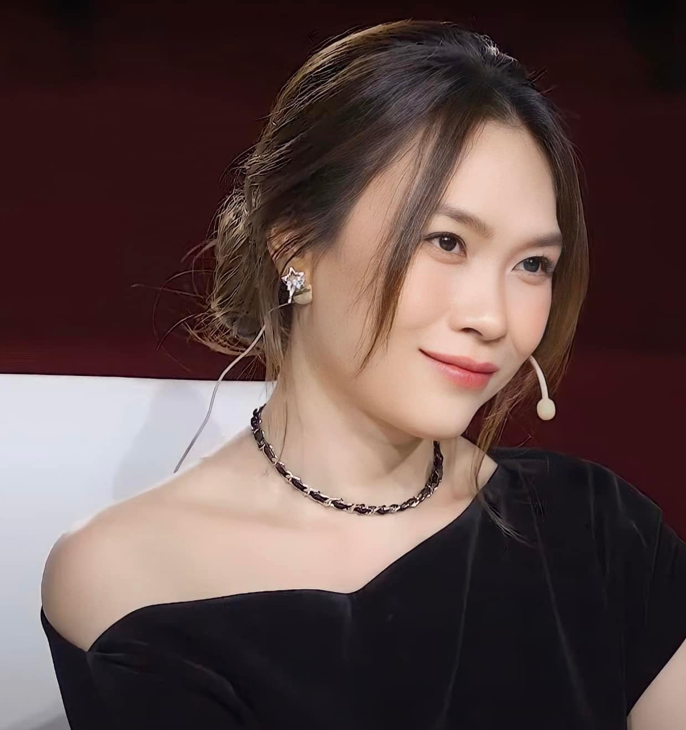


Nghệ thuật
Nhà văn.
Ca sĩ.
Nhà
thiết kế.
Họa sĩ.

Slide 11



Xã hội
Nhà báo.
Nhà
tâm lí học.
Nhà
kinh tế học.

Slide 12
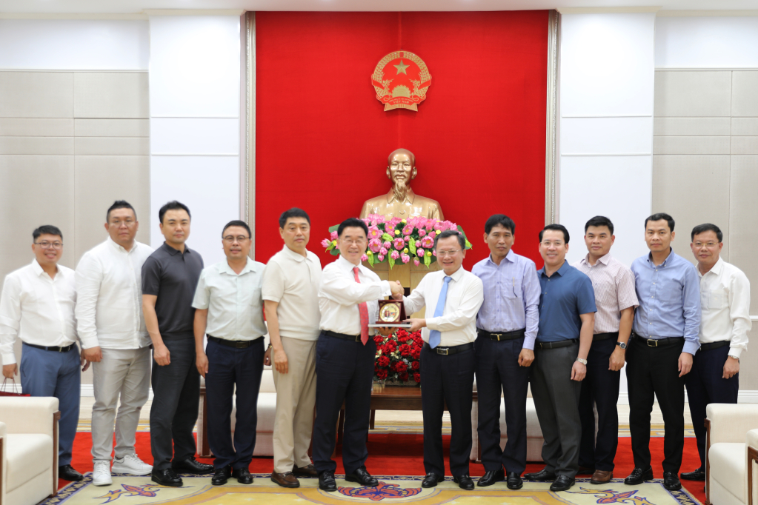

Quản lí
Giám đốc/phó giám đốc công ty.
Chủ tịch/phó chủ tịch UBND các cấp.

Slide 13



Nghiệp vụ
Kế toán.
Nhân viên hành chính, văn phòng.
Thư kí.

Slide 14
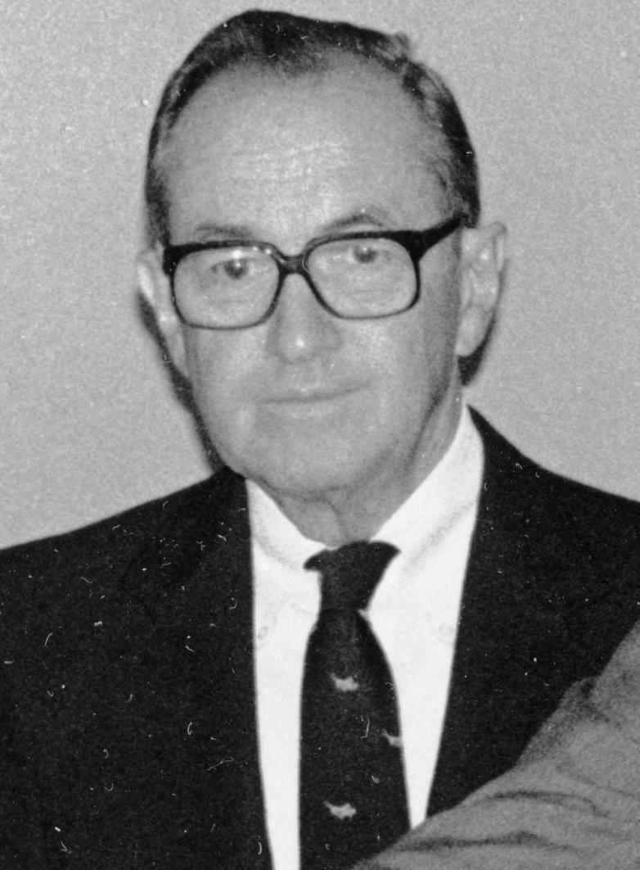
EM CÓ BIẾT
Cha đẻ của mật mã Holland:
John Lewis Holland (1919 – 2008) là nhà tiến sĩ tâm lí học nổi tiếng người Mỹ.
Ông được biết đến qua việc nghiên cứu lí thuyết chọn nghề nghiệp dựa theo các nhóm tính cách.

Slide 15

NHÓM NGƯỜI XÃ HỘI

Slide 16



kenhgiaovien
Bài giảng và giáo án này chỉ có duy nhất trên kenhgiaovien.com
Bất cứ nơi nào đăng bán lại đều là đánh cắp bản quyền và hưởng lợi bất chính trên công sức của giáo viên.
Vui lòng không tiếp tay cho hành vi xấu.
https://kenhgiaovien.com/
Zalo: 0386 168 725

Slide 17


2. Ý nghĩa
Thảo luận nhóm đôi
Từ lí thuyết Holland, em rút ra được điều gì khi chọn lựa nghề nghiệp cho bản thân?

Slide 18


Ý nghĩa
Chọn được công việc phù hợp sẽ dễ phát triển và thành công hơn.
Sử dụng lí thuyết mật mã Holland để xác định bản thân thuộc nhóm tính cách nào.

Slide 19
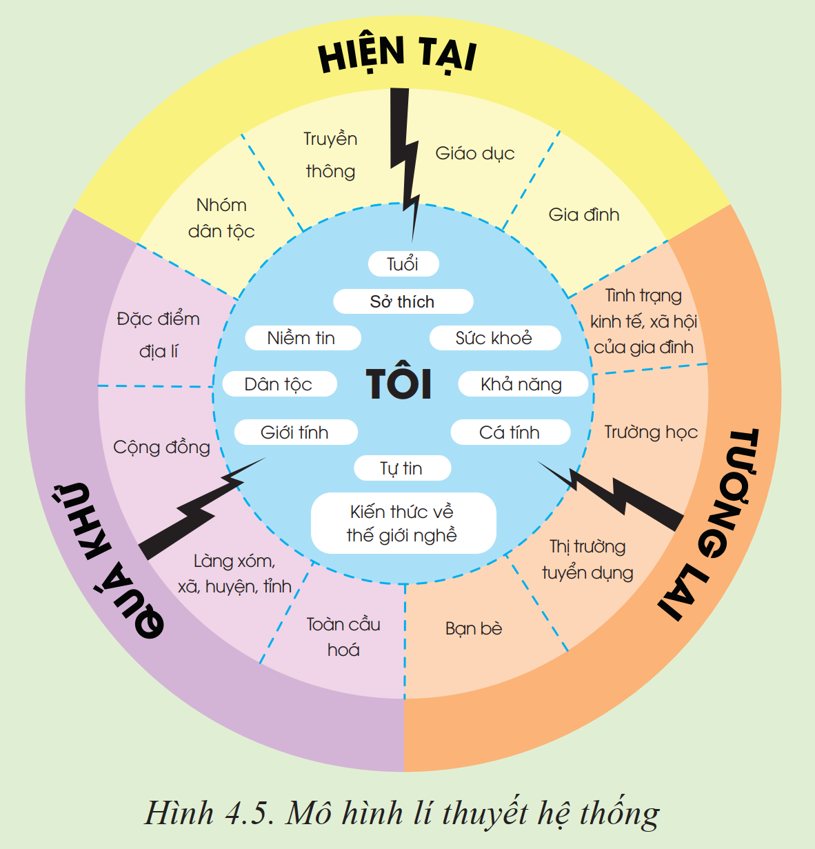
EM CÓ BIẾT
Lí thuyết hệ thống: việc lựa chọn hướng học hoặc nghề nghiệp của mỗi người không chỉ phụ thuộc vào bản thân mà còn chịu sự ảnh hưởng từ: gia đình, bạn bè, trào lưu xã hội, giới tính, phong tục địa phương,...

Slide 20
LUYỆN TẬP

